Slide 1
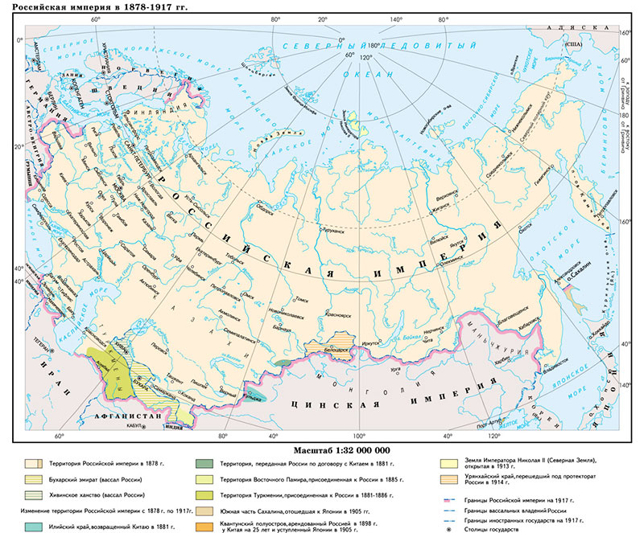
Держава та право Російської імперії в XIХ─ на початку ХХ століття

Slide 2
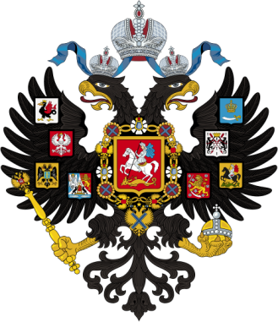
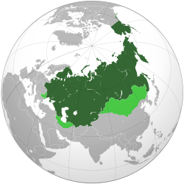
Коротка довідка
Прапор Російської імперії з 1858 - 1883 рр.
Офіційний прапор Російської імперії 1883-1917 рр.
Герб
1) Сфери впливу.
2)Території, що в той чи інший час були частиною Російської імперії.
Росі́йська імпе́рія — держава, що виникла на земелі колишнього Московського царства як «Всеросійська імперія», що було засвідчено документами «правлячого Сенату» в 1721 році. Держава проіснувала до Лютневої революції 1917 року.

Slide 3
Етапи розвитку Російської імперії
Від абсолютної монархії
До падіння Російської імперії
Правління Олександра II (1855-1881 р.)
Реформатор
Правління Олександра III (1881-1894 р.)
Контрреформатор
Правління Миколи II
(1894-1917 р.) Революціонер

Slide 4
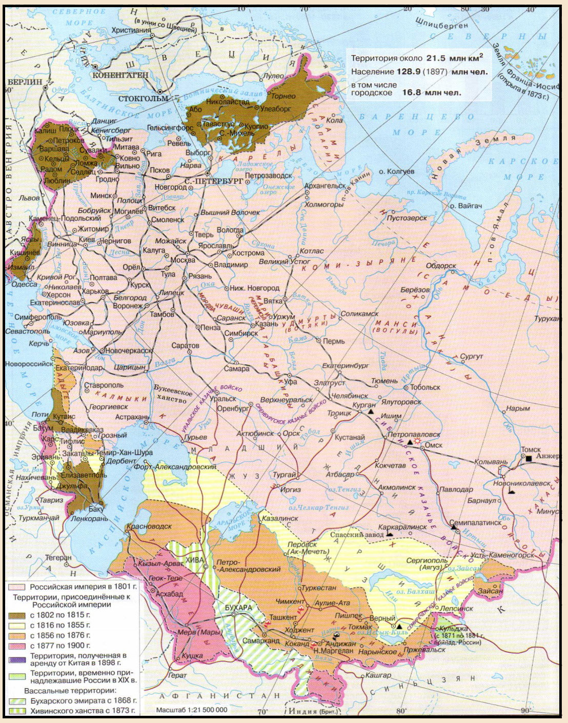
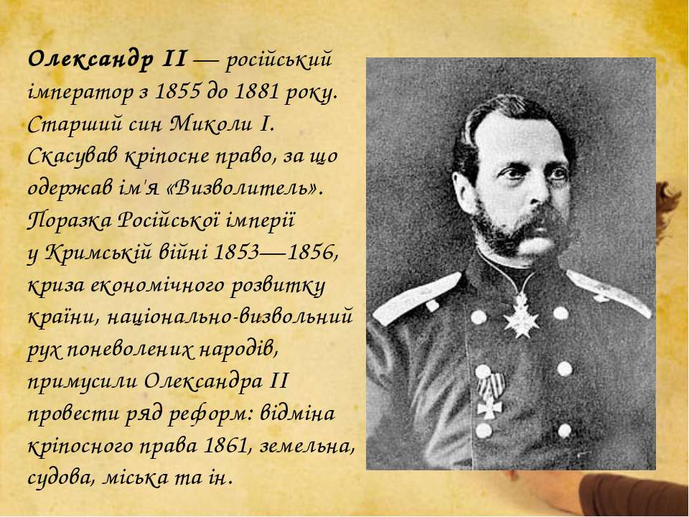
Період правління Олександра II
( 1855-1881рр.)

Slide 5
Державний устрій
Державна рада законодавчий орган при імператорі
Імператор
Законодавча влада (Парламент)
Виконавча влада (Міністри)
Судова влада ( Сенат)
Канцелярія його величності
Губернська дума
Правлячий Сенат. Міністерства
Судовий сенат
Синод
Окружна дума
Губернське управління
Губернський суд
Волосна дума
Окружне управління
Окружний суд
Волосне управління
Волосний суд

Slide 6
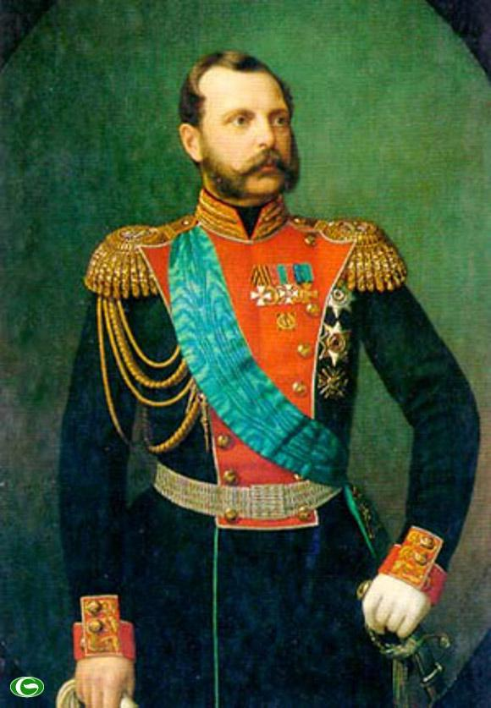
Повноваження імператора
Видавати закони
Призначати державних осіб
Оголошувати війну і укладати мир
Карати і милувати
Роздавати чини та титули
Чеканити монети

Slide 7
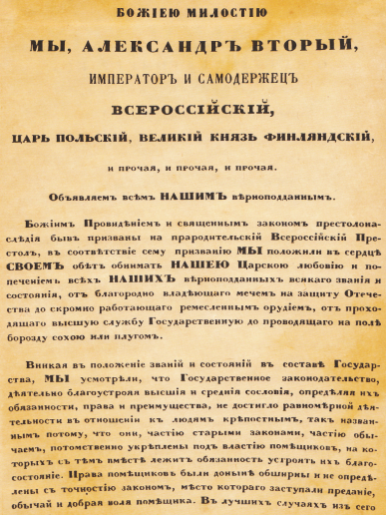
Реформи Олександра II
Селянська реформа від 19 лютого 1861 р.
Положення та Маніфест проголосили:
• звільнення селян, наділення їх землею та порядок викупу за цю землю;
• юридичну свободу кожного селянина (право укладати договори, учиняти позови, влаштовуватися на службу, переходити до інших станів, вступати до навчальних закладів і т. ін.).
Але:
селянин залишався безправним (ніс рекрутську службу, платив подушну подать, зазнавав тілесних покарань, общинне землеволодіння, кругова порука, черезсмужжя, селяни тимчасовозобов’язані)

Slide 8
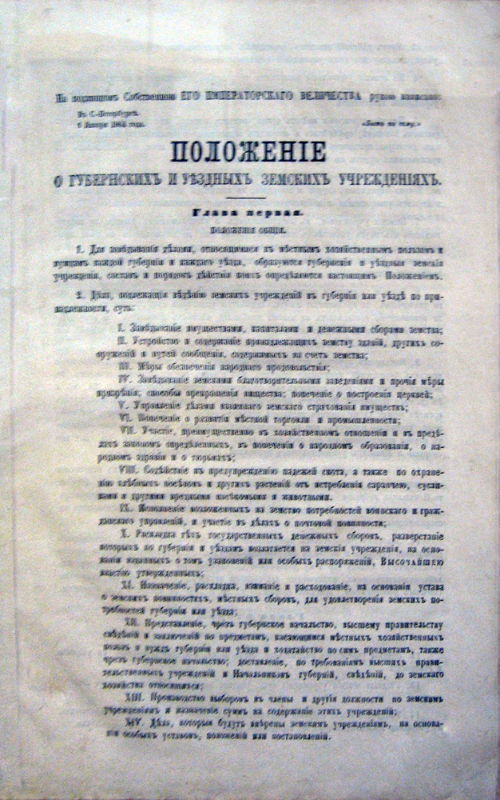
Земська реформа 1864 р.
• Створено земські установи для керівництва місцевим господарством у губерніях.
• На виборах до земств існував великий майновий ценз.
• Нагляд за роботою земства здійснювали губернатор та міністр внутрішніх справ, з правом «вето» на будь-яке рішення земств

Slide 9
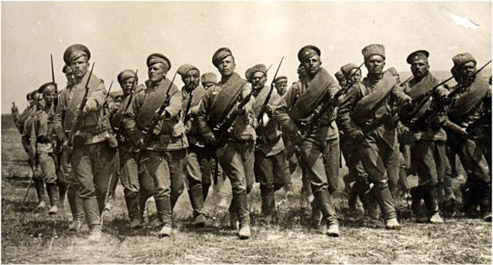
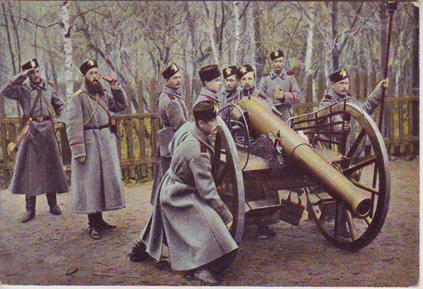
Військова реформа (1864–1883)
• Територія Росії була поділена на 10 військових округів.
• Вироблено новий статут стройової служби.
• Ухвалено Закон про загальну військову повинність з 21-річного віку.
• Строк служби з 25 років скоротили до 6 років дійсної служби (7 років — на флоті).
• Для осіб з вищою освітою строк служби скорочувався до 6 міс.
• Створювалися воєнні гімназії, училища, академії.
• Було прискорено переозброєння армії.
• Створено паровий військовий флот

Slide 10
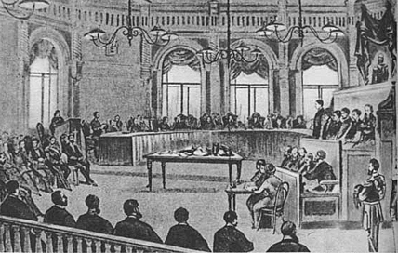
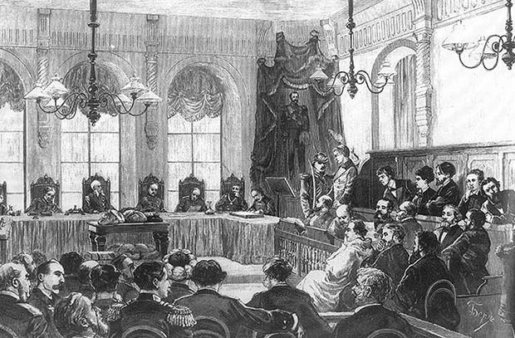
Судова реформа 1864 р.
• Становий суд замінено на позастановий, гласний та відкритий.
• Судочинство проводиться за участю прокурора та адвоката.
• Введено інститут присяжних засідателів.
• Створювалася система судових інстанцій (світовий та окружний суди, судова палата, сенат).
• Створено Верховний кримінальний суд.
• Суддя не залежав від адміністрації

Slide 11
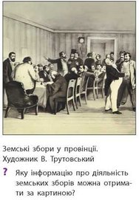
Місцеве управління
Губернські міста
Повітові міста
Губернатор
Збори уповноважених
Міський голова
Схід домогосподарів
Міський староста
Міська управа
Міська дума

Slide 12
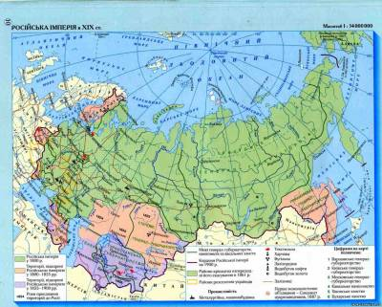
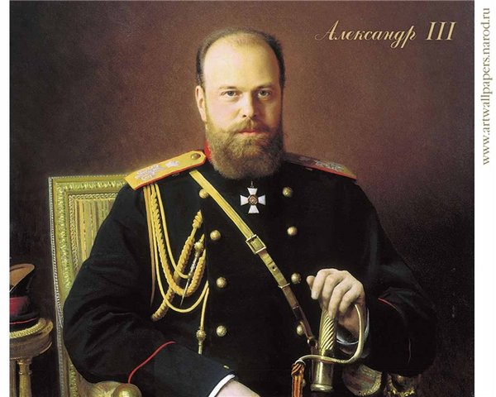
Період правління Олександра III (1881-1894 рр.)

Slide 13
Державний устрій
Імператор - самодержавець
Законодавча влада
Виконавча влада
Судова влада
Вищі комітети
Святий синод
Державна рада
Комітет міністрів
Сенат
Головноуправляючий канцелярією
Обер-прокурор
Світовий суд
Міністерства
Губернська дума
Губернське управління
Військові суди
Окружна дума
Окружне управління
Окружні суди
Волосна дума

Slide 14
Вбивство Олександра II
Причини | Ідеологи
Зріст ліберальних і революційних настроїв в суспільстві. 2) Тероризм революціонерів по відношенню до влади | К. П. Побєдоносцев - Обер- прокурор Синоду, Д. А. Толстой - міністр народної освіти, М. Н. Катков - журналіст, публіцист, видавець газети «Московские ведомости »

Slide 15
1881 р .- місцеві органи влади отримали право адміністративного заслання без суду для підозрілих осіб
1882 р. новий цензурний статут
1884 р. новий університетський статут
Національна русифікаторська політика по відношенню до інших народів
Олександр III
(1881-1894)
Контрреформи
1889 р. закон про земських начальників (поміщикам повертається адміністративна влада в селах
1890 р. земська і
1892 р. міська контрреформи
Земські і міські управи підкорюються МВС

Slide 16
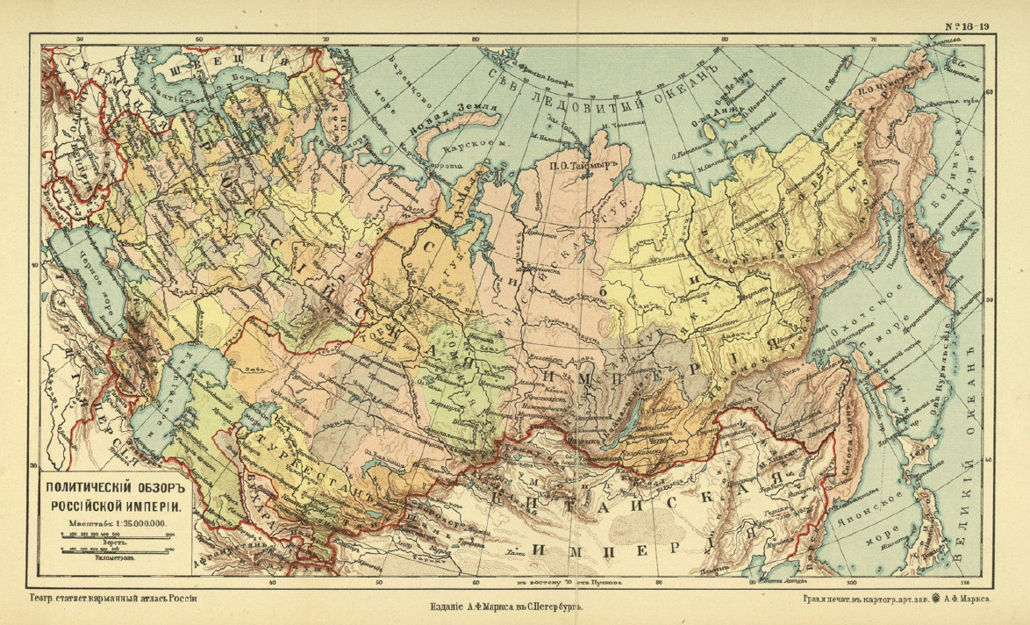
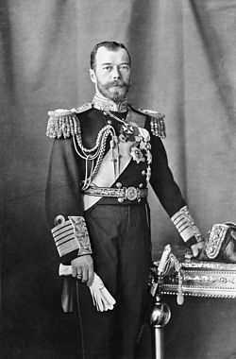
Російська імперія за часів Миколи II (1894-1917 рр.)

Slide 17
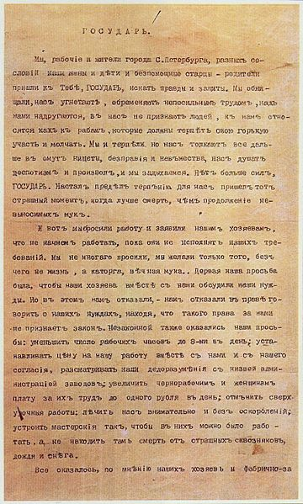
Перша російська революція 1905-1907 рр.
Критерії | Зміст
Причини революції | 1.Політичне безправ’я всього народу 2.Збереження поміщицького землеволодіння, безземелля селян. 3.Жорстока експлуатація робітників, довгий робочий день, низька заробітна плата, безробіття, відсутність нормальних умов праці. 4.Національний гніт. Втрата авторитету й послаблення царизму внаслідок поразки в російсько-японській війні 1904 – 1905 рр., недолуга політика Миколи ІІ
Завдання революції | Повалення самодержавства і встановлення демократичної республіки. 2. Проголошення політичних прав і свобод громадян. Конфіскація поміщицьких земель і передання їх селянам. Установлення 8-годинного робочого дня. 5. Ліквідація національного гніту і встановлення рівності націй і народів
Петиція робочих до імператора

Slide 18
Привід до початку революції | Розстріл мирної демонстрації в Санкт-Петербурзі 9 (22) січня 1905 р., події «Кривавої неділі»
Основні події революції | Січень–лютий 1905 р. — по всій країні відбуваються мітинги протесту під гаслом «Геть самодержавство!» 1 травня 1905 р. — приєднання до боротьби селян. Червень 1905 р. — з’їзд Всеросійської селянської спілки Червень 1905 р. — повстання моряків на броненосці «Князь Потьомкін Таврійський». 17 жовтня 1905 р. — цар змушений був видати Маніфест «Про вдосконалення держав- ного ладу». Осінь 1905 р. — повстання селян, в армії, моряків у Севастополі. 8–19 грудня 1905 р. — Московське збройне повстання (6 тис. чол.). Квітень-липень 1906 р. — діяльність І Державної думи. 9 липня 1906 р. — цар розпустив І Державну думу. 20 лютого — 3 червня 1906 р. — діяльність ІІ Державної думи. 3 червня 1906 р. — уряд заарештував членів соціал-демократичної фракції, оголосив маніфест про розпуск думи та оприлюднив новий виборчий закон. Поразка революції
Наслідки революції | Покращилися умови праці та скоротився робочий день. Робітники отримали право об’єднуватися в профспілки. Селянам знижено плату за оренду землі та скасовано викупні платежі. У національних районах введено початкову освіту рідною мовою.

Slide 19
Державний устрій після революції 1905-1907 рр.
Державна рада
Державна дума (1906-1917 р)
Імператор
Законодавча влада
Виконавча влада
Судова влада
Вищі комітети
Синод призначався довічно
Головноуправляючий канцелярією (1812-1917 рр.)
Імператор
Імператор
Імператор
Державна дума
Сенат
Комітет міністрів
Державна рада
Верховний кримінальний суд
Міністерства
Обер-прокурор
Генерал прокурор
Окружний суд

Slide 20
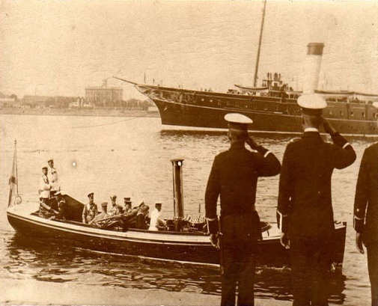
Військо Миколи II(опора царя та імперії)
Імператор (головнокомандувач імперії)
Рада державної оборони
Артилерія
Строк служби скорочується з 5 до 4 років
Піхота
Строк служби скорочується з 5 до 3 років
Флот
Строк служби скорочується з 7 до 5 років
Імператорський повітряний флот
Скоротилася строкова служба ,підвисилася річна плата солдатам та офіцерам ,збільшення харчування і речового постачання.

Slide 21
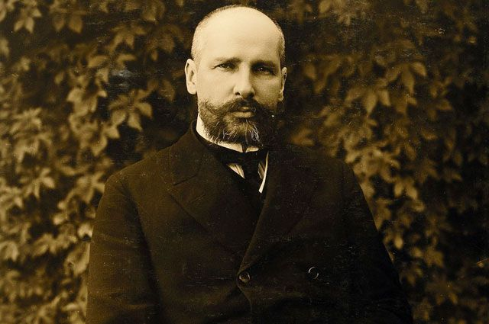
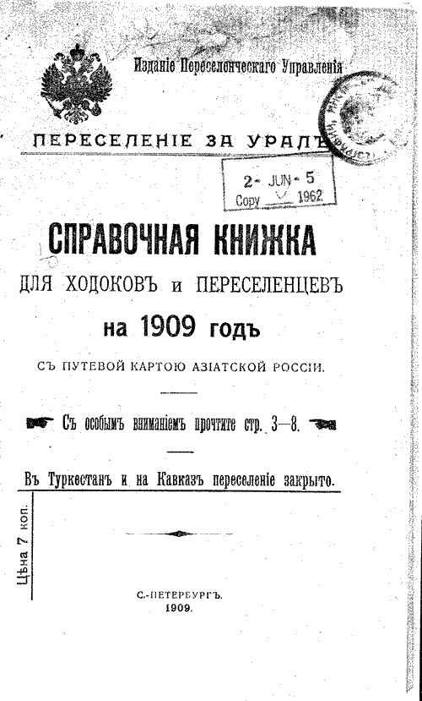
Петро Столипін та його ”Аграрна реформа”1909 року
Петро́ Арка́дійович Столи́пін - народився 2 (14) квітня 1862, м. Дрезден — 5 (18) вересня 1911, м. Київ) — російський державний діяч, прем'єр-міністр у 1906—1911 роках. Столипін проводив жорстку політику на укріплення самодержавства, розпустив Думу, увів військово-польові суди, обмежував політичні свободи. Будучи російським націоналістом, вів боротьбу з національними автономіями. Розпочав аграрну реформу, що не була доведена до кінця.

Slide 22
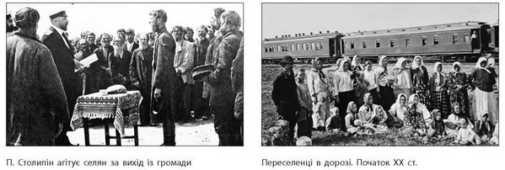
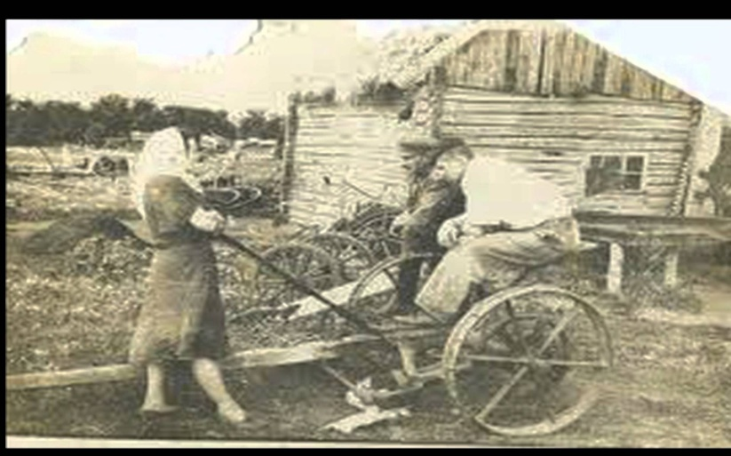
Значення
1. За бажанням селяни могли виходити із громади на хутори. Там, де перерозподіл землі не відбувався 24 роки, селяни автоматично ставали власниками землі. 3. Не дозволялося купувати у селян понад 18 дес. землі. Уряд заохочував переселення селян на вільні землі за Урал, де їм надавалося 15 га землі на господаря і 45 га — на членів родини 4. Аграрна реформа прискорила розвиток товарних відносин у сільському господарстві, а також соціальне розшарування на селі (прискори­лося відокремлення заможної верхівки). 5. Реформа не була доведена до кінця: з самого початку їй протидіяли як праві сили, так і ліворадикальні партії. 6. Аграрне питання не було вирішене, ставши однією з причин революції 1917 р.

Slide 23
Державний устрій в роки I світової війни
Головний штаб
Ставка Верховного головнокомандуючого
Імператор
Святий Синод
Державна рада
Рада міністрів
Особова нарада міністрів
Правлячий сенат
Міністерства і головні управління
Особова нарада
По обороні
Державна дума
По паливу
По продовольству
Канцелярії Миколи II та імператриці Марії

Slide 24
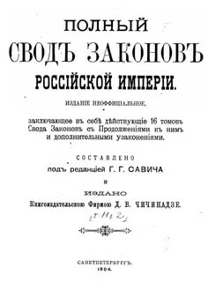
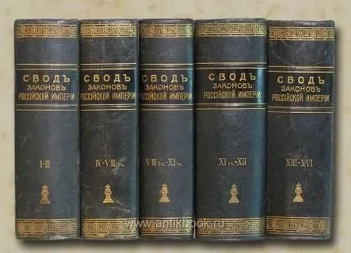
Право Російської імперії в XIХ─ на початку ХХ століття
Укази та постанови написані по розсуду та волі імператора
Уложення про покарання кримінальні та виправні
Положення про заходи охорони державного порядку і громадського спокою
Звід законів Російської імперії
Підзаконні акти внутрішнього управління
Джерела права

Slide 25
Зобов’язальне право
Предмет договору
Форми укладання
Види договорів
Способи забезпечення
Дії особи
Майно
Письмова
Усна
Порука
Неустойка
Застава

Slide 26
Види договорів
Договір міни
Договір позики
Договір оренди
Договір безоплатного користування
Договір товариства
Кабальні договори
Договір купівля-продажу
Договір дарування

Slide 27
Кримінальне право
Державні злочини
намір убити або узяти в полон пануючи, образа словом монарха, бунт, обурення, зрада
Релігійні злочини
чаклунство, ідоло-поклоніння, богохульство, недотримання церковних обрядів, церковний заколот
Військові злочини
зрада, ухилення від служби або вербування, дезертирство. непокора військовій дисципліні
Посадові злочини
хабарництво, казнокрадство, неплатежі податків
Злочини проти особи
вбивство, дуель, нанесення каліцтв, побої, наклеп, образа словом
Злочини проти моральності
зґвалтування, мужолозтво, скотолозтво, двошлюбність, перелюбство, заняття проституцією

Slide 28
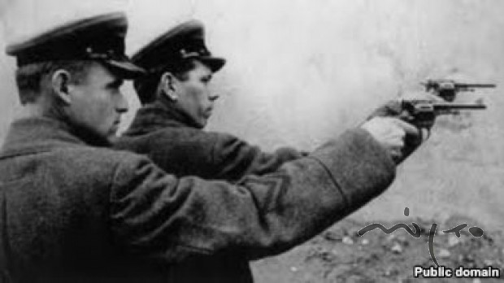
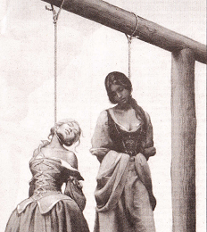
Особливості покарання за злочини
Державна зрада
Військова зрада (військові лишались всіх нагород та титулів)
Публічний розстріл зрадників
Публічне повішення зрадників

Slide 29
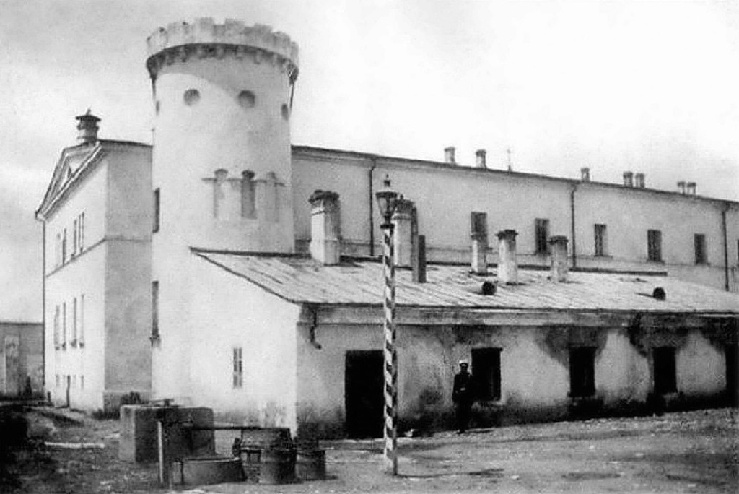
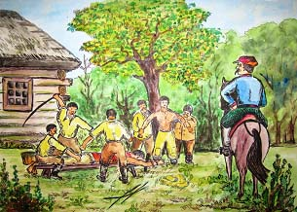
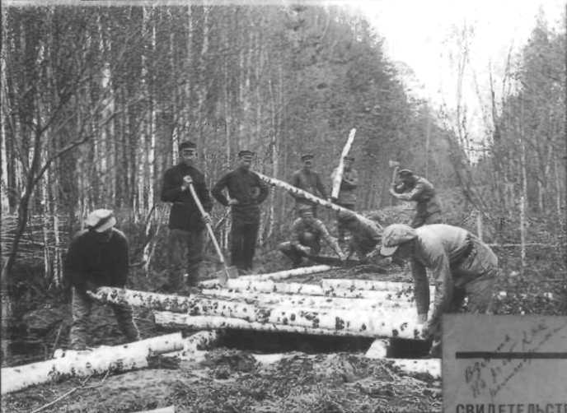
Злочин проти особи
Злочин проти моральності
В’язниця довічна
Побиття різками та батогами
Покарання каторгою до 20 років

Slide 30
Дякую за увагу !

